Slide 1
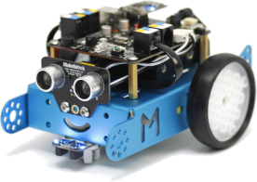
Enseignement de l’informatique au collège Initiation à la programmation des systèmes embarqués
Nouveaux programmes de technologie au collège – Jeudi 24 Mars 2016

Slide 2
Plan
Les programmes
Contexte de l’informatique
L’informatique en technologie
Contenu des programmes
Proposition de logiciels et matériels
Éléments de formation
Résumés de cours
Fiches d’utilisation
Activités
Exemples de logiciels et de supports
mBlock…
Interaction programme – interface graphique
Interaction programme – matériel
App Inventor

Slide 3
Les programmes Éléments de formation
Exemples de logiciels et de supports
Contexte de l’informatique
L’informatique en technologie
Contenu des programmes
Proposition de logiciels et matériels
Cycle 4 : cycle des approfondissements de la 5e à la 3e
Un enseignement partagé
En mathématiques
Attendus de fin de cycle :
écrire, mettre au point et exécuter un programme simple.
En technologie
Compétences travaillées :
imaginer, concevoir et programmer des applications informatiques pour des appareils nomades.
Attendus de fin de cycle :
comprendre le fonctionnement d’un réseau informatique ;
écrire, mettre au point et exécuter un programme.
Un des enjeux de l’enseignement de l’informatique en technologie est de développer des activités permettant de :
communiquer avec du matériel;
changer le comportement d’un système en le reprogrammant.

Slide 4
Les programmes Éléments de formation
Exemples de logiciels et de supports
Contexte de l’informatique
L’informatique en technologie
Contenu des programmes
Proposition de logiciels et matériels
Compétences travaillées dans le programme de technologie au cycle 4.
Pratiquer des démarche scientifiques et technologiques (Socle : 4) :
rechercher des solutions techniques ;
participer à l’organisation de projets.
Concevoir, créer, réaliser (Socle : 4) :
imaginer, concevoir et programmer des applications informatiques pour des appareils nomades.
Pratique des langages (Socle : 1)
décrire la structure ou le comportement des objets ;
appliquer les principes élémentaires de l’algorithmique et du codage à la résolution d’un problème simple.
Mobiliser des outils numériques (Socle : 2) :
piloter un système.
Informatique et programmation
Les objets techniques, et les changements induits dans la société
Le modélisation et la simulation des objets et des systèmes techniques
Design innovation et créativité

Slide 5
Les programmes Éléments de formation
Exemples de logiciels et de supports
Contexte de l’informatique
L’informatique en technologie
Contenu des programmes
Proposition de logiciels et matériels
Écrire, mettre au point et exécuter un programme
Compétences
Analyser le comportement attendu d’un système réel et décomposer le problème posé en sous problèmes afin de structurer un programme de commande.
Écrire, mettre au point (tester, corriger) et exécuter un programme en réponse à un problème donné.¹
Écrire un programme dans lequel des actions sont déclenchées par des événements extérieurs. ¹
Programmer des scripts de déroulant en parallèle. ²
Connaissances
Notions d’algorithme et de programme. ¹
Notion de variable informatique. ¹
Déclenchement d’une action par un événement, séquences d’instructions, boucles instructions conditionnelles. ¹
Systèmes embarqués.
Forme et transmission du signal.
Capteur, actionneur, interface.
Connaissances
Composants d’un réseau, architecture d’un réseau local, moyens de connexion d’un moyen informatique.
Notion de protocole, d’organisation de protocoles en couche, d’algorithme de routage.
Internet.
Comprendre le fonctionnement d’un réseau informatique
¹ : compétences communes avec le programme de mathématiques.
² : compétences du programme de mathématiques.

Slide 6
Les programmes Éléments de formation
Exemples de logiciels et de supports
Contexte de l’informatique
L’informatique en technologie
Contenu des programmes
Proposition de logiciels et matériels
Écrire, mettre au point et exécuter un programme
Couche logicielle
Logiciels graphiques permettant :
de programmer des algorithmes, des comportements ;
d’implémenter un programme sur une cible ;
de piloter un système embarqué à partir d’un Smartphone.
Couche matérielle
Cartes programmables permettant de gérer l’acquisition de capteurs et le pilotage de sorties (et permettant de concevoir des systèmes embarqués).
Systèmes embarqués laissant la possibilité de gérer les entrer et les sorties.
Tablette et Smartphone.
Comprendre le fonctionnement d’un réseau informatique
Couche logicielle
Système d’exploitation permettant de visualiser les paramètres réseau;
micrologiciels clients serveurs.
…
Couche matérielle
Ordinateur de bureau.
Switch – Routeurs ?

Slide 7
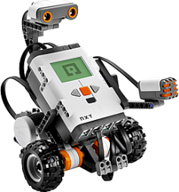
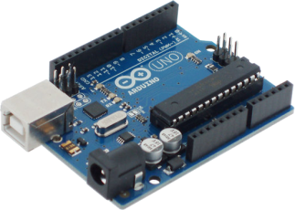
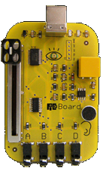
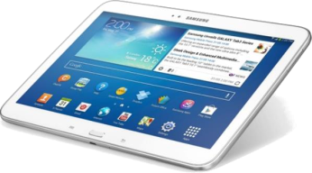
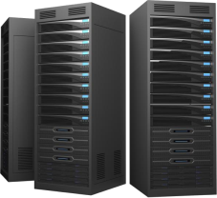
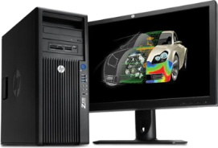
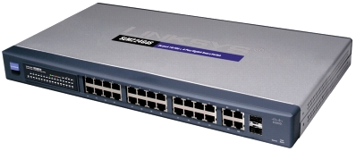
Les programmes Éléments de formation
Exemples de logiciels et de supports
Contexte de l’informatique
L’informatique en technologie
Contenu des programmes
Proposition de logiciels et matériels
Écrire, mettre au point et exécuter un programme
Couche logicielle
Couche matérielle
Mindstorm
Carte Arduino
Scratch
Robot
mBlock
Picoboard
Tablette
Comprendre le fonctionnement d’un réseau informatique
Couche logicielle
Couche matérielle

Slide 8
Plan
Les programmes
Contexte de l’informatique
L’informatique en technologie
Contenu des programmes
Proposition de logiciels et matériels
Éléments de formation
Résumés de cours
Fiches d’utilisation
Activités
Exemples de logiciels et de supports
mBlock…
Interaction programme – interface graphique
Interaction programme – matériel
App Inventor

Slide 9
Les programmes Éléments de formation
Exemples de logiciels et de supports
Résumés de cours
Fiches d’utilisation
Activités
Chapitre 1
Positionnement de l’informatique par rapport à la chaine fonctionnelle
Chapitre 2
Nature des informations acquises par un système et transitant dans un système
Chapitre 3
Traitement des informations par une unité de traitement – Structures algorithmiques
Chapitre 4
Communication entre les systèmes

Slide 10
Les programmes Éléments de formation
Exemples de logiciels et de supports
Résumés de cours
Fiches d’utilisation
Activités
Fiche 1 : liste non exhaustive de matériel.
Fiche 2 : prise en main de scratch.
Fiche 3 : prise en main rapide du fonctionnement d’une carte Arduino.
Fiche 4 : prise en main de mBlock pour piloter une carte Arduino.
Fiche 5 : prise en main de Appinventor pour piloter une carte Arduino à partir d’un smartphone.
Fiche 6 : piste des liens des logiciels nécessaires.

Slide 11
Les programmes Éléments de formation
Exemples de logiciels et de supports
Résumés de cours
Fiches d’utilisation
Activités
Les activités proposées sont réalisées dans le but que l’enseignant s’approprie le fonctionnement des logiciels et du matériel.
Activité 1 : création d’un jeu type « pong ».
Raquettes (à l’écran) commandées par un potentiomètre.
Activité 2 : pilotage d’un moteur à courant continu.
Le moteur peut être piloté par un potentiomètre ou par d’autres détecteurs.
Activité 3 : jeu du Simon.
Reproduire une séquence d’allumage de led par boutons.
Activité 4 : acquisition des signaux d’une Wiimote et interaction avec un jeu.
Activité 5 : création d’une application sur smartphone permettant l’interaction avec des éléments distants (leds, capteurs).
Activité 6 : initiation à la structure d’un réseau.

Slide 12
Plan
Les programmes
Contexte de l’informatique
L’informatique en technologie
Contenu des programmes
Proposition de logiciels et matériels
Éléments de formation
Résumés de cours
Fiches d’utilisation
Activités
Exemples de logiciels et de supports
mBlock…
Interaction programme – interface graphique
Interaction programme – matériel
App Inventor

Slide 13
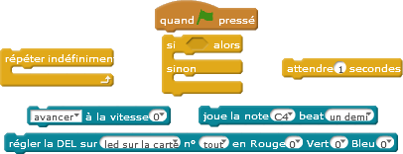
Les programmes Éléments de formation
Exemples de logiciels et de supports
mBlock…
Interaction programme – interface graphique
Interaction programme – matériel
App Inventor
Scratch : logiciel de programmation graphique développé par le MIT :
gestion d’interface graphique;
gestion d’événements …
mBlock : logiciel basé sur scratch mais permettant d’interagir aisément avec des microcontrôleurs (carte Arduino par exemple).

Slide 14
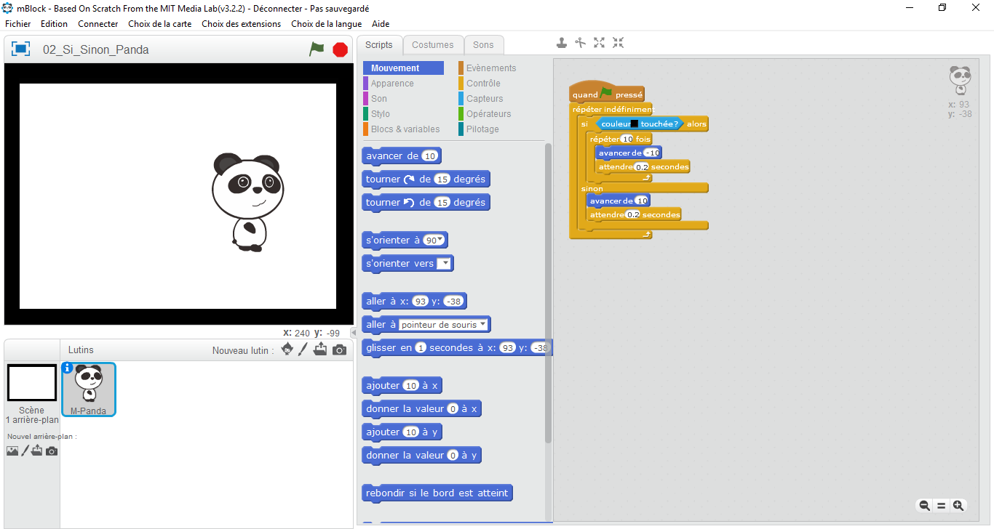
Les programmes Éléments de formation
Exemples de logiciels et de supports
mBlock…
Interaction programme – interface graphique
Interaction programme – matériel
App Inventor
Interaction programme  interface graphique

Slide 15
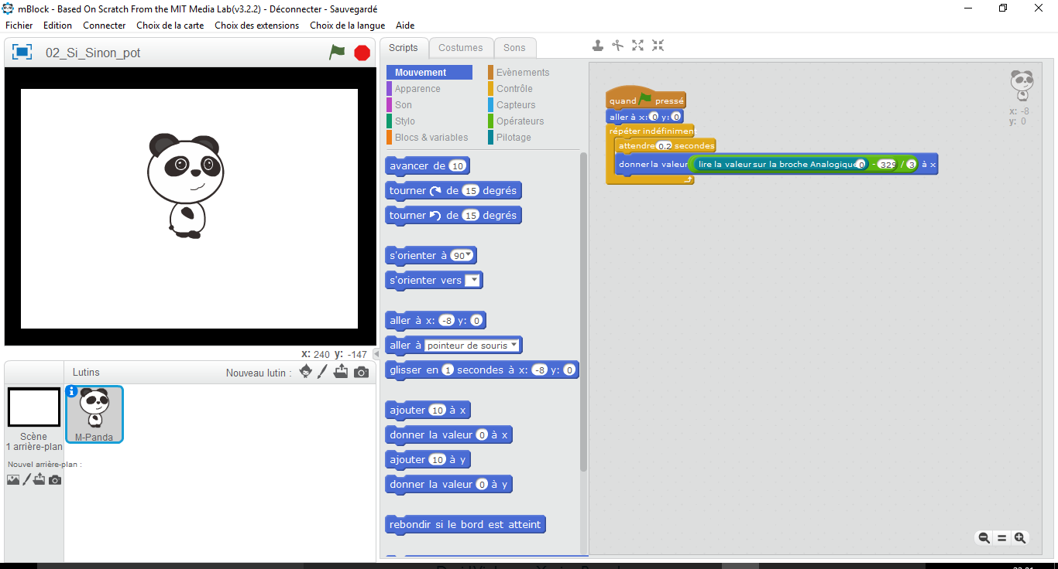
Les programmes Éléments de formation
Exemples de logiciels et de supports
mBlock…
Interaction programme – interface graphique
Interaction programme – matériel
App Inventor
Interaction matériel  interface graphique

Slide 16
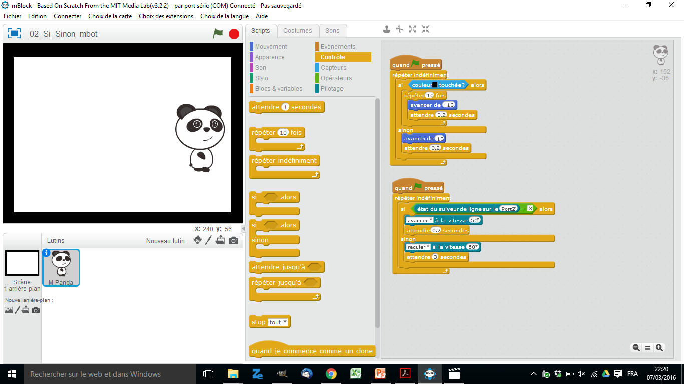
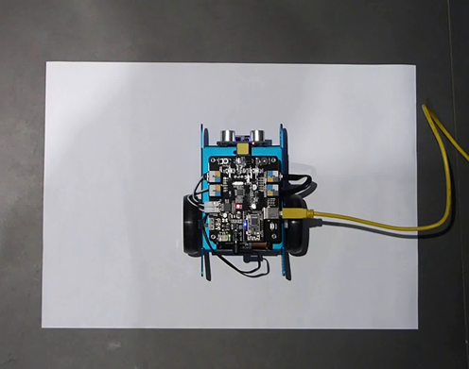
Les programmes Éléments de formation
Exemples de logiciels et de supports
mBlock…
Interaction programme – interface graphique
Interaction programme – matériel
App Inventor
Interaction programme  matériel (mBot )

Slide 17
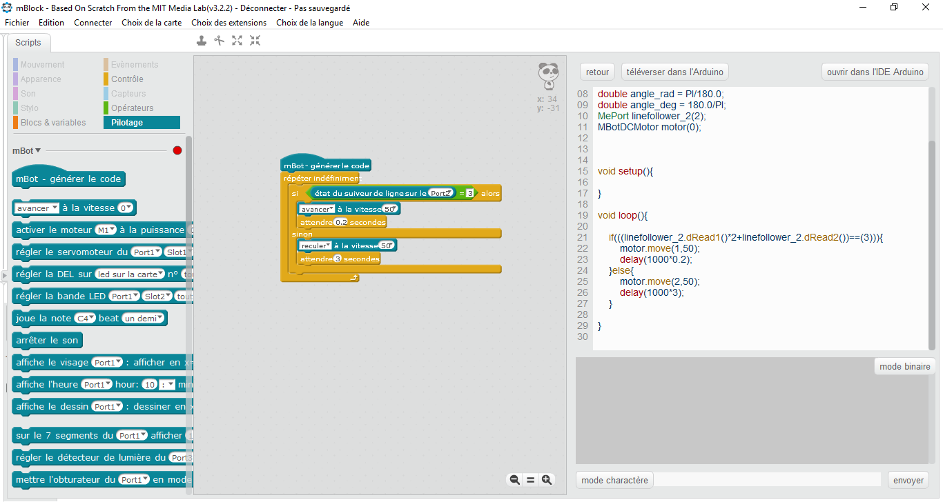
Les programmes Éléments de formation
Exemples de logiciels et de supports
mBlock…
Interaction programme – interface graphique
Interaction programme – matériel
App Inventor
mBlock et systèmes embarqués

Slide 18
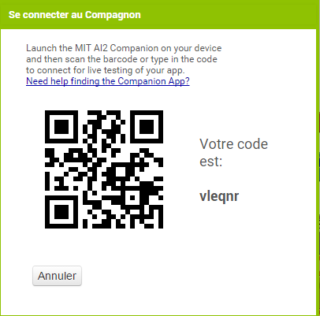
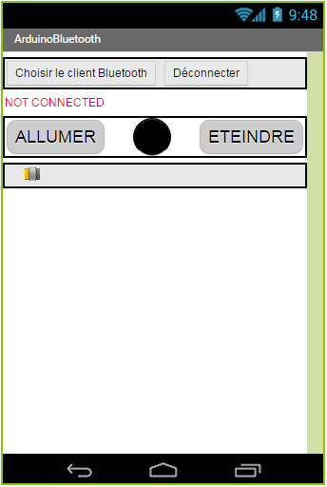
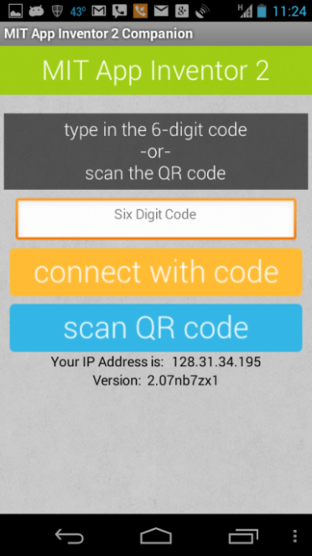
Les programmes Éléments de formation
Exemples de logiciels et de supports
mBlock…
Interaction programme – interface graphique
Interaction programme – matériel
App Inventor
Génération
test sur tablette en temps réel ;
construction d’une application installable.
Génération :

Slide 19
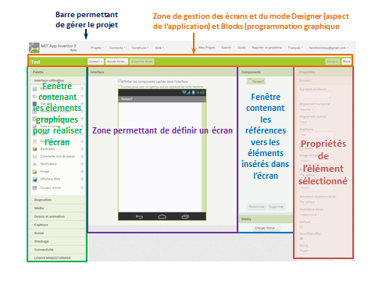
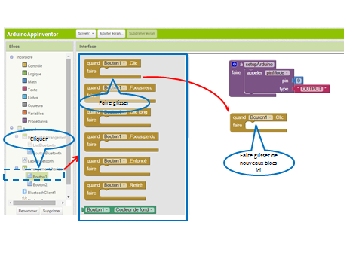
Les programmes Éléments de formation
Exemples de logiciels et de supports
mBlock…
Interaction programme – interface graphique
Interaction programme – matériel
App Inventor
Structure et principe d’utilisation :
accessible uniquement en ligne ;
glisser déposer d’éléments graphiques / mise en page des éléments ;
développements réalisés pour faciliter la communication en Bluetooth avec des cartes Arduino.

Slide 20
Les programmes Éléments de formation
Exemples de logiciels et de supports
mBlock…
Interaction programme – interface graphique
Interaction programme – matériel
App Inventor
Exemple d’application

Slide 21
Pour conclure…
https://magistere.education.fr/ac-lyon/
Objectif : mise en ligne mi-avril.

Slide 22
Enseignement de l’informatique au collège Initiation à la programmation des systèmes embarqués
Merci de votre attention.
Nouveaux programmes de technologie au collège – Jeudi 24 Mars 2016

Slide 23
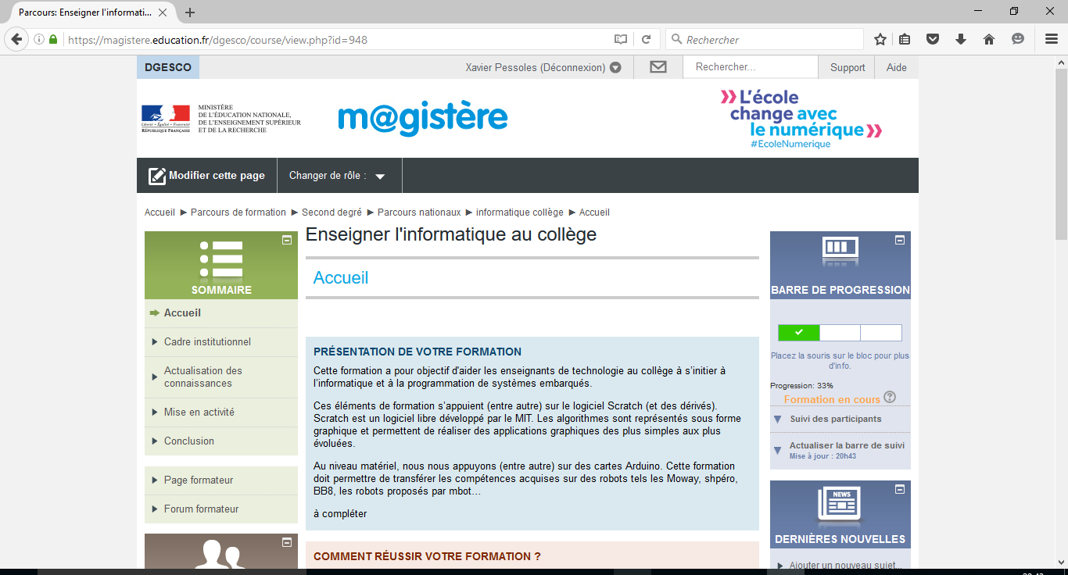
Les éléments en ligne

Slide 24
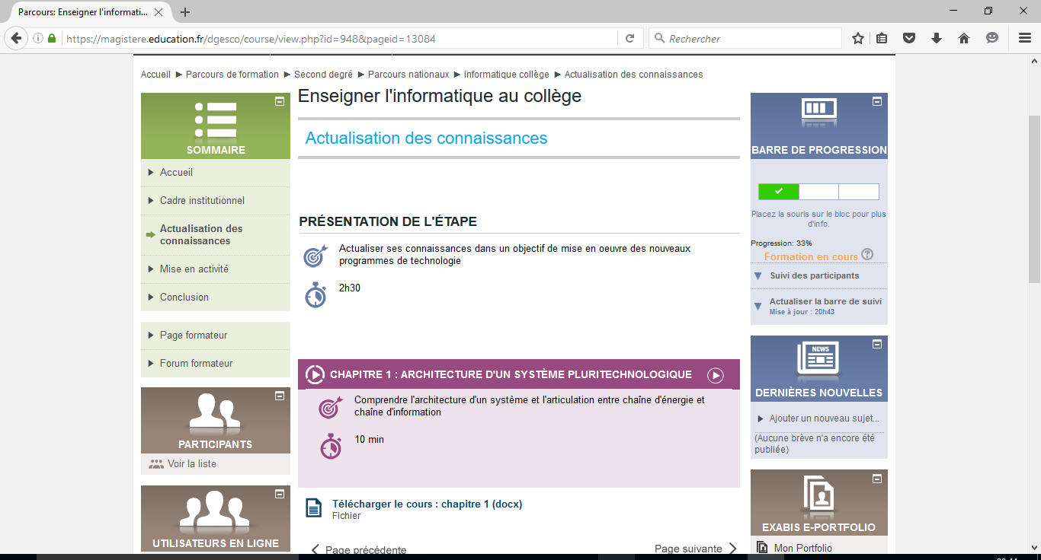
Les éléments en ligne

Slide 25
Les éléments en ligne
Interaction programme – matériel

Slide 26
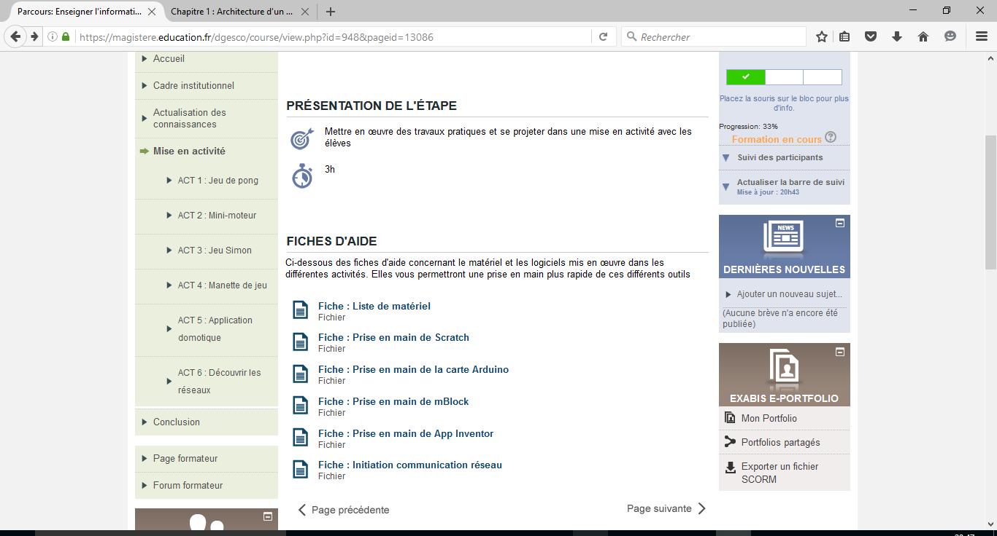
Les éléments en ligne

